Slide 1
Letná stáž – Lancaster university
Eva Jaščurová, 3EFMb

Slide 3
Ako to prebiehalo?
8 týždňov : kurzy programovania, prednášky, fóra a semináre
týždenný finančný príspevok od LU
miesto v kancelárii s počítačom
výber témy (pred príchodom)
zloženie študentov: 2 (Management science) + 8 (STOR-i)

Slide 4
PROBLEM SOLVING DAYs
PS day 1
vedený internými Phd. študentmi
k dispozícii: reálne historické dáta British Telecom

Slide 5
PS day 2
vedený analytikmi z firmy Kognitio
Kognitio
Platform for advanced Analytics
Data Science and Data analytics service (‘We add value to your data!’)

Slide 6
Čo sa dá naučiť počas PS days?
organizácia a tímová práca
spolupráca s rôznymi osobnosti s rozličným pozadím a vedomosťami
pracovať efektívne pod tlakom
prínos pre tím bez ohľadu na stupeň vedomostí

Slide 7
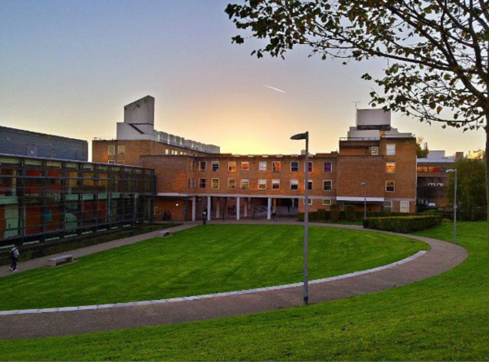

Slide 9
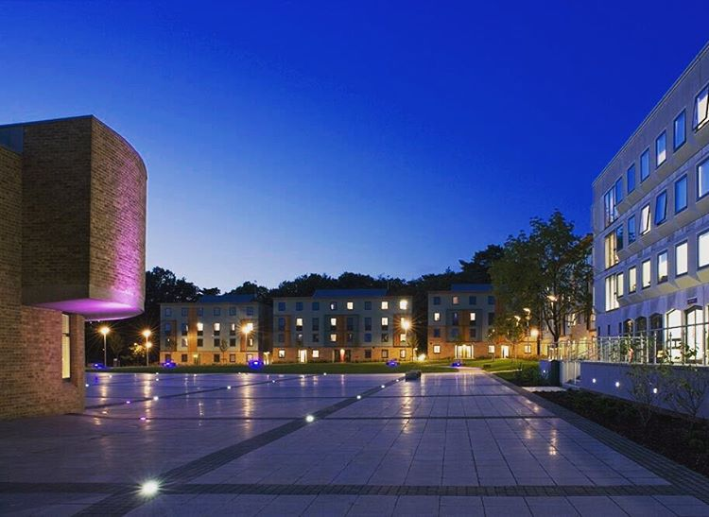

Slide 10
OPTIMAL SCHEDULING OF CUSTOMERS WITH ABANDONMENT AND RETRIALS

Slide 11
MOTIVÁCIA NETRPEZLIVOSŤ vs. NEVYHNUTNOSŤ

Slide 13
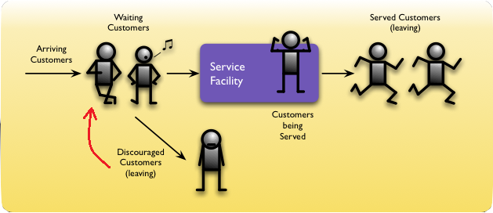

Slide 14
Zákazníci a obsluhujúci(ľudia,stroje...)
μ – service completition rate (exp.)
c – waiting cost
d – abandonment penalty
θ – abandonment rate (exp.)
ξ – retrial (in next period) rate (geo.)
Cieľ: maximalizovať zisk

Slide 15
c
μ
d ξ
θ

Slide 16
Obsluhovať / neobsluhovať?
zákazník sa môže vrátiť iba raz
zákazník sa môže vrátiť nekonečne veľa krát

Slide 17
1 netrpezlivý zákazník:
môže sa vrátiť iba raz:
priemerné náklady na obslúženie pri prvej návšteve, pri druhej návšteve, na neobslúženie vôbec
záver: pravidlo s jednoduchou interpretáciou
Je optimálne obslúžiť zákazníka akk
A≥0 & B≥0.

Slide 18
môže sa vrátiť nekonečne veľa krát
Záver:
Je optimálne obsluhovať ak C≥0

Slide 19
viac zákazníkov
relaxácia a dekompozícia problému
riešenie podproblému 1 zákazníka
pravidlo pre optimálne obsluhovanie s ekonomickou interpretáciou

Slide 20
Ďakujem za pozornosť!

